Slide 1
UR robot megfogó tervezése
Készítette: Hargitai Ádám
Kocsis József
Kuti Nikolett
Molnár-Gábor Noémi

Slide 2
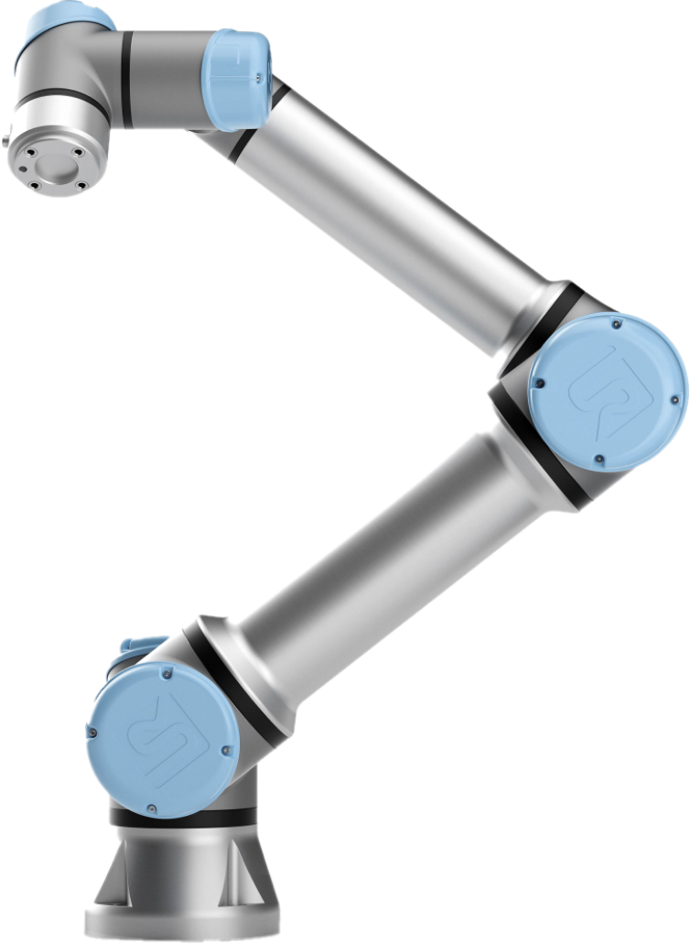
Tervezés menete
Irodalomkutatás (robot adatai, lehetőségek)
Megfogó elméleti megtervezése (vázlat)
3D modell elkészítése
Motor választás
Elektronikai illesztés
Eredmények

Slide 3
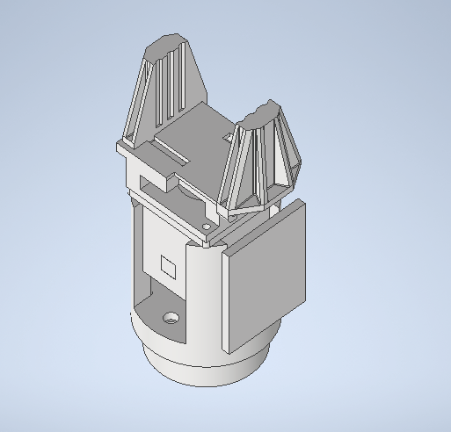
3D modell
Tervezési irányelvek:
3D nyomtatott
UR3e robot paraméterei
Nem ollós mechanizmus

Slide 4
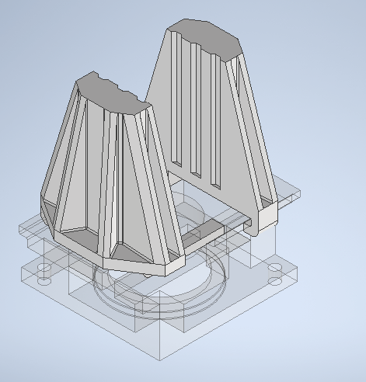
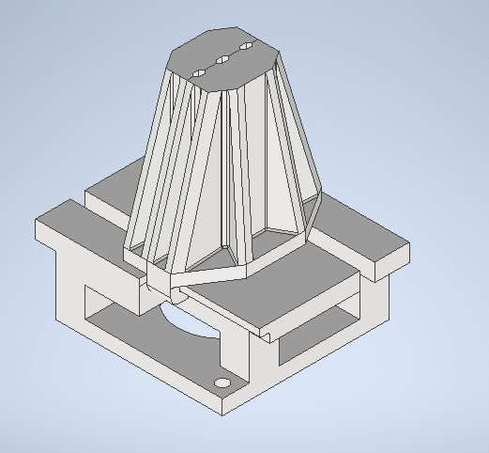
Megfogó működési elve
Elv: Fogaskerék - fogasléc kapcsolat
Maximális nyitás: 51 mm

Slide 5
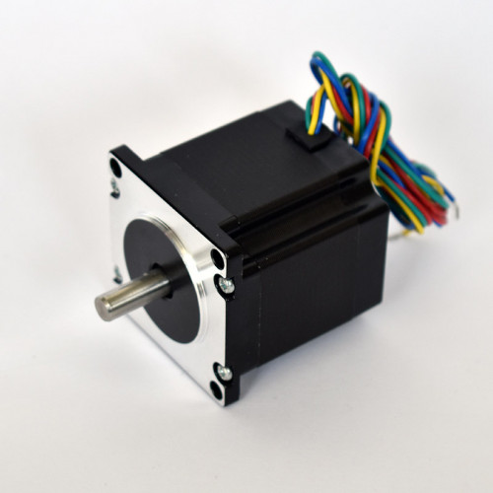
Motorválasztási szempontok
Szempontok:
Nyomaték
Fordulatszám
Kis tömeg, méret
Választott motor:
Bipoláris hibrid léptetőmotor

Slide 6
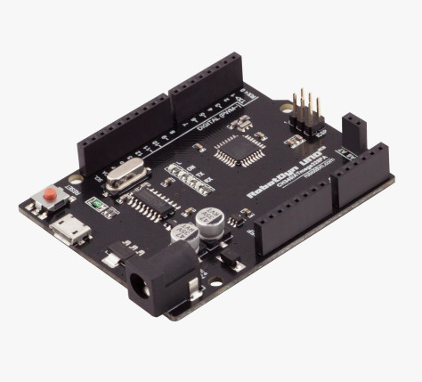
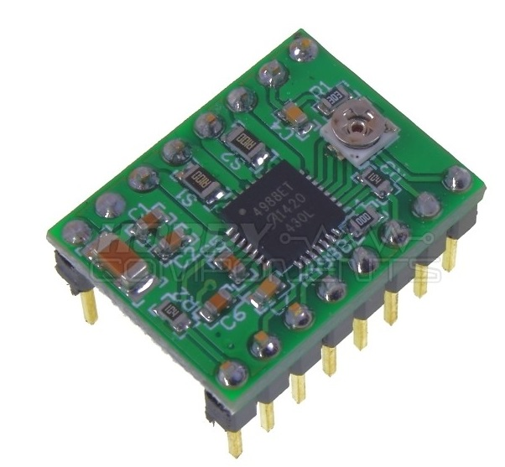
Elektronikai illesztés
Motorvezérlés:
Mikrokontrollerrel
Kommunikációs illesztő driver

Slide 7
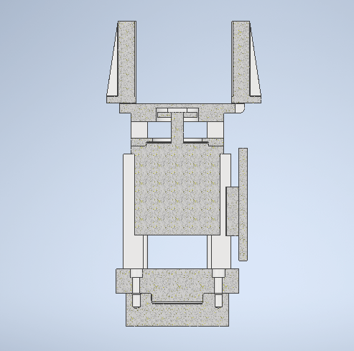
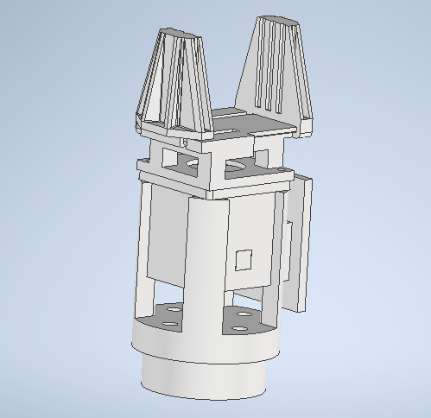
Konstrukció
Motor befogása
Vezérlés rögzítése
Robotra való felszerelés

Slide 8
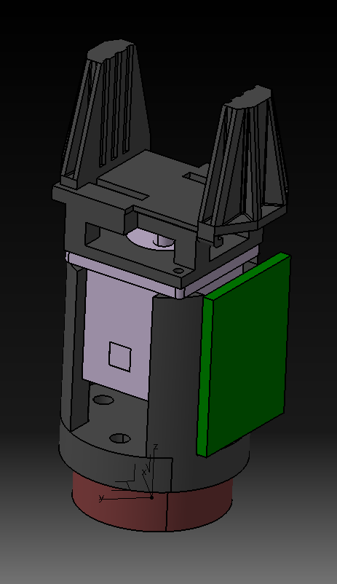
Összefoglalás
Kitekintés
Megvalósítás
Vezérlés továbbfejlesztése
Funkcióbővítés

Slide 9
Köszönjük a figyelmet!

